Slide 1
Портфоліо
(
Вчителя української мови та літератури

Slide 2
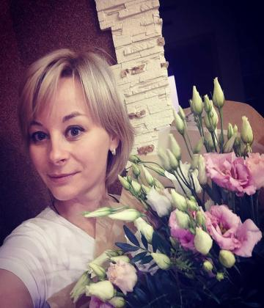
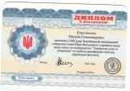
Ястреб Наталія Олександрівна
Освіта: вища (Чернівецький національний університет ім. Ю.Федьковича за спеціальністю «Українська мова та література»)
Кваліфікація: магістр української філології
Кваліфікаційна категорія: вища
Звання: старший учитель
Педагогічний стаж: 22 роки
Місце роботи: Чернівецький ліцей №18 ЧМР (з 2002 р.)

Slide 3
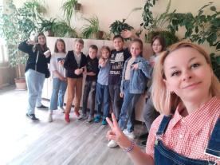
Життєве кредо
Не чекай, що твоя дитина буде такою, як ти, чи такою, як ти хочеш. Допоможи їй стати не такою, а собою
Януш Корчак

Slide 4
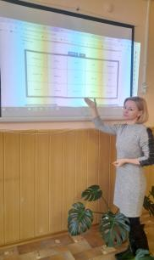
МІСІЯ
Місія сучасного вчителя і школи — навчити дітей бути гнучкими у змінах. Легко адаптуватися і вміти навчатися впродовж усього
життя…

Slide 5
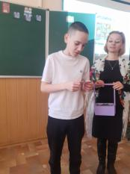
Візія
Література й мова вивчаються не для того, щоб через багато років людина могла розповісти всі правила та біографічні дані письменника, знати тему та ідею твору
Ставлю перед собою завдання – навчити здобувача освіти думати, розуміти мовні правила, користуватися ними, вільно володіти усним та писемним мовленням, бути патріотом своєї Батьківщини

Slide 6
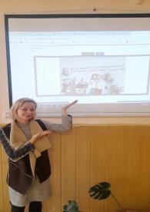
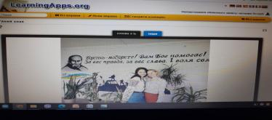
Тема, над якою працюю:
Впровадження інтерактивних методів навчання на уроках української мови та літератури

Slide 7
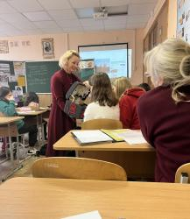
На уроках застосовую
Проєктні технології
Мультимедійні уроки
Ігрові завдання
Інтерактивні вправи
Нестандартні уроки:
Урок – подорож
Урок – казка
Урок – суд
Урок – змагання
Урок – рольова гра
Урок - екскурсія
Метод
кооперативного навчання
Мікрофон
Мозковий штурм
Коло ідей
Навчаючись вчуся
Займи позицію
Акваріум
Незакінчене речення
Робота в парах
Робота в групах

Slide 8
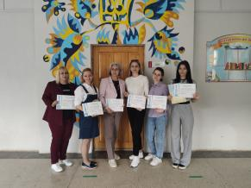
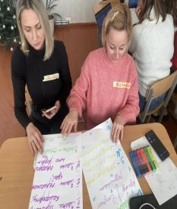
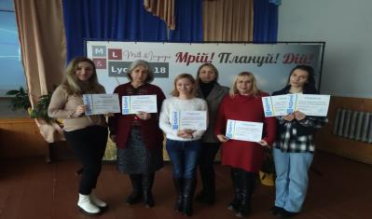
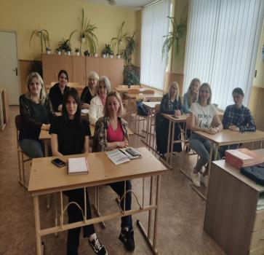
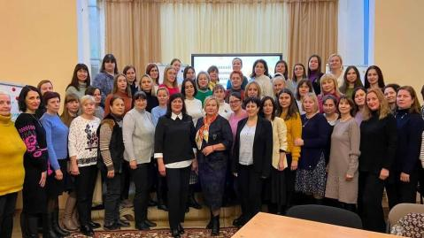
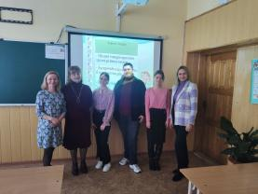
,
Семінари, тренінги,засідання методоб’єднання …

Slide 9
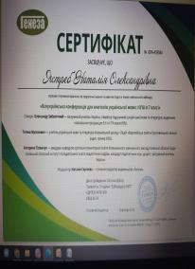
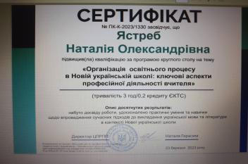
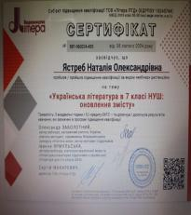
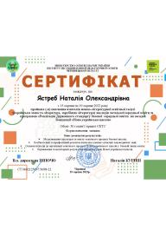
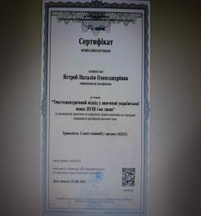
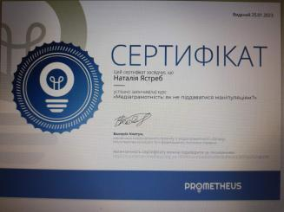
Сертифікати

Slide 10
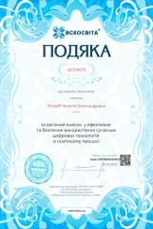
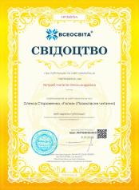
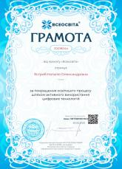
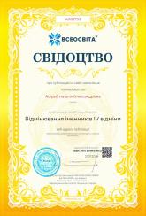
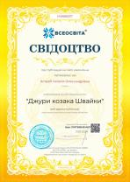
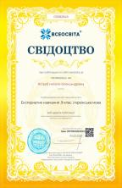
Грамоти,свідоцтва,подяки

Slide 11
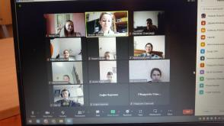
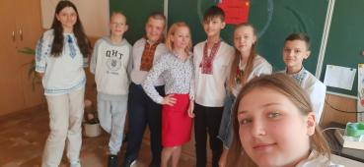
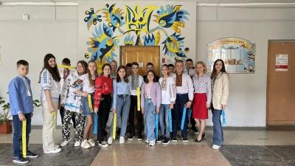
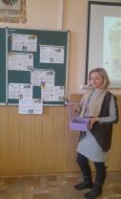
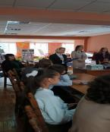
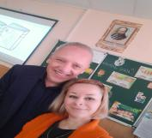
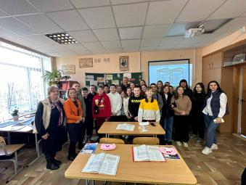
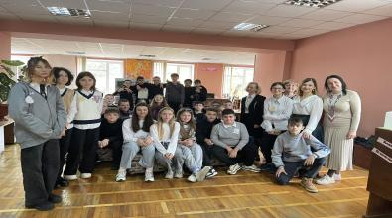
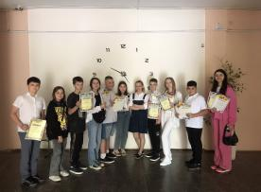
Дистанційна форма навчання,уроки,позакласні заходи

Slide 12
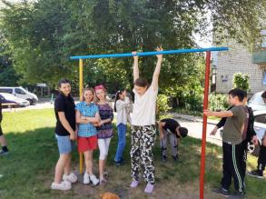
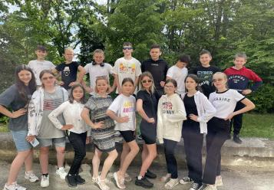
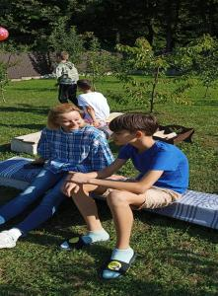
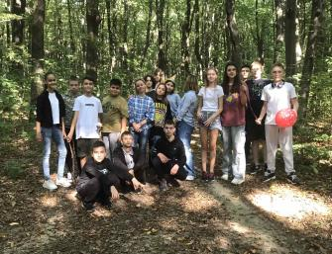
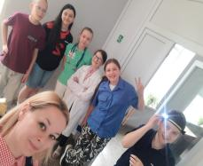
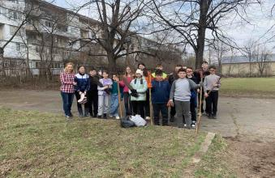
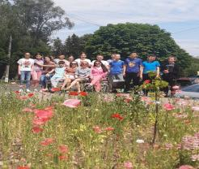
Класний керівник
7-В класу

Slide 13
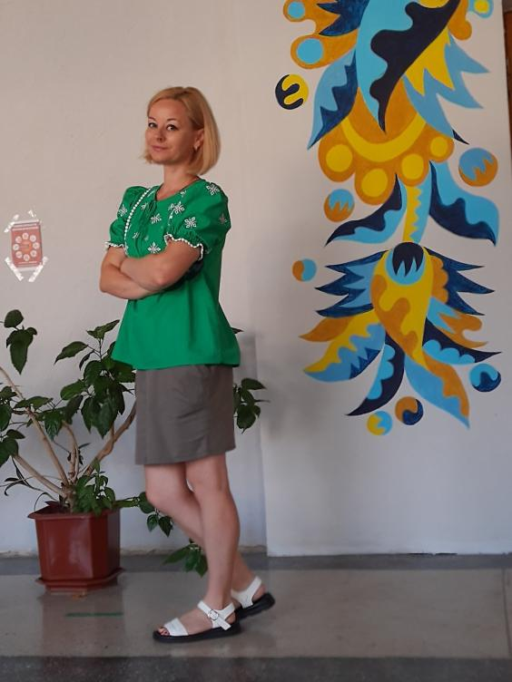
Дякую за увагу
І до побачення…

